Slide 1
Sistema de Compras

Slide 2
O novo Sistema de Compras
Figuras principais
Pré-requisitos
Treinamento

Slide 3
Sistema de Compras da Unicamp
O novo sistema de compras
Sistemas envolvidos
CICS – Módulo Compras
Unibec (Web)
Informações
Todas as compras
Cotações de preço
Histórico da aquisição
Aquisições por Registro de preço e Contrato
Acréscimos contratuais
Integrações
Sistema de Orçamento e Finanças
Sistema de Controle de Estoque
Sistema de Fornecedores
Sistema de Cadastro de Materiais e Serviços
Sistema de Recebimento Físico

Slide 4
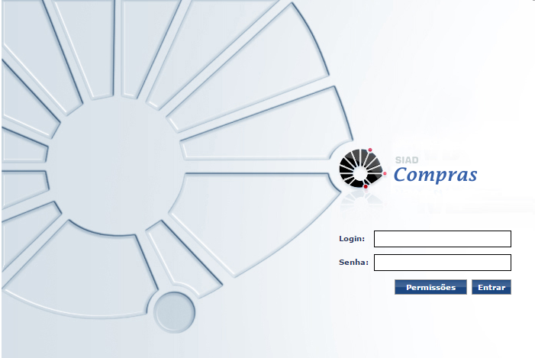
Sistema de Compras da Unicamp
O novo sistema de compras
Benefícios
Ambiente Web
Integração com SiSe
Rastreabilidade do processo de compra
Histórico de ocorrências
Fluxo da solicitação atende aos diferentes processos das Unidades/Órgãos
Envio de e-mails manuais e automáticos
Alocação de recursos com flexibilidade
Em diferentes momentos da aquisição
Um ou mais recursos para a mesma aquisição

Slide 5
Sistema de Compras da Unicamp
Figuras principais
Solicitação
Ata/Contrato
AF/Empenho
Compra

Slide 6
Sistema de Compras da Unicamp
Figuras principais
Solicitação
Perfis:
Solicitante de compra
Autorizador de compra
Emitente de recurso
Comprador
Solicitação de compra
Pertence à: solicitante, órgão solicitante e grupo de solicitante
Categoria: Material ou serviço
Tipo: Normal, Ata/Contrato (criação ou execução)
Indicação de uma carteira quando originada no Sistema de Estoque
Fluxo variável conforme o processo da Unidade/Órgão
Análise: realizada pelo comprador responsável
Autorização: pelo autorizador do CO (e Conta Local, se existir)
Recurso: alocação de reserva ou previsão pelo emitente do CO

Slide 7
Sistema de Compras da Unicamp
Figuras principais
Compra
Perfis:
Comprador
Supervisor da área de compra
Compra
Pertence à: área de compra, comprador responsável
Gerada a partir de uma ou mais solicitações de compra
Tipo: Normal, Criação de Ata/Contrato
Fluxo é variável conforme a forma e modalidade definidas na compra
O número do processo é um atributo da compra
Define as datas e prazos da licitação ou dispensa
Permite o registro de todas as cotações e propostas
O resultado da licitação/dispensa é atribuído aos itens da compra
Itens não adjudicados permitem a geração de uma nova compra

Slide 8
Sistema de Compras da Unicamp
Figuras principais
AF/Empenho
Perfil:
Comprador
Autorização de Fornecimento
Pertence à: área de compra, comprador responsável
Associada a apenas 1 compra (ou itens da compra) e fornecedor
Tipo: Normal, Acréscimo, Execução de Ata/Contrato ou Acréscimo de Ata/Contrato
Gerada com o resultado da compra para a AF Normal
Gerada com os valores e fornecedores vigentes na ata/contrato quando a AF for de Execução de ata/contrato
Geração de uma AF não consome seus recursos associados
Empenho da AF: gera compromissos, empenhos e itens a receber

Slide 9
Sistema de Compras da Unicamp
Figuras principais
Ata/Contrato
Perfil:
Gestor de ata/contrato
Executor de ata/contrato
Ata de Registro de preço ou Contrato
Pertence à: área de compra
Gerado a partir do resultado da compra de Criação de ata/contrato
Indica se a ata/contrato é por valor fixo ou variável
Lista as áreas de compra que podem executar a ata/contrato
Permite ao gestor de ata/contrato registrar os valores e fornecedores vigentes para a ata/contrato

Slide 10
Sistema de Compras da Unicamp
Pré-requisitos
Configuração das Áreas de Compras
Entrega até o dia 22/02/2016 de Memorando na Coordenadoria/DGA com a identificação do fluxo para a Solicitação de compra que a Unidade/Órgão irá utilizar
Indicação do autorizadores no Sistema de Segurança
Entrega até o dia 15/02/2016 de Memorando na Coordenadoria/DGA com a indicação dos usuários
Usuário e senha criados no sistema SiSe (http://www.unicamp.br/servicoscorporativos/index.html)
Através do representante da Unidade/Órgão

Slide 11
Sistema de Compras da Unicamp
Treinamento
Solicitante, Emitente de Recurso, Autorizador do CO, Comprador e Gestor de Ata de Registro de Preços e Contratos
Período: Segunda quinzena de janeiro até a primeira de fevereiro
Parceria com AFPU
Indicação dos usuários a serem treinados
Autorizador no Sistema de Segurança
Dia 23/02/2016, de 09:30 às 11:00, no Auditório da AFPU, prédio da DGA
Manual disponível em vídeo no próprio Sistema de Compras
Suporte pós implantação (DGA através das Divisões de Suprimento de Materiais; de Suprimento de Serviços e Obras e de Contratos)

Slide 12
Sistema de Compras da Unicamp
Cronograma de implantação
Previsão de datas para a implantação do novo Sistema de Compras da Universidade
19/01/2016 - Divulgação pela AFPU das datas dos treinamentos
26 a 27/01/2016 e 01 a 05/02/2016 – Treinamento de usuários para os perfis (operacional): Comprador, Operador de Anulação de AF e Supervisor de Compra
11, 12 e 15/02/2016 - Treinamento de usuários para o perfil de Solicitante (expositivo)

Slide 13
Sistema de Compras da Unicamp
Cronograma de implantação
15/02/2016 - Data limite para indicação pelas Unidades/Órgãos, através de Memorando, dos Autorizadores de Permissões no Sistema de Segurança para o Sistema de Compras (modelo será disponibilizado no site da DGA)
16, 18 e 19/02/2016 - Treinamento de usuários para os perfis (expositivo): Emitente de Recurso e Autorizador de Compras
22/02/2016 – Data limite para indicação pelas Unidades/Órgãos, através de Memorando, das configurações das áreas de compras locais (modelo será disponibilizado no site da DGA)
22 e 24/02/2016 - Treinamento de usuários para os perfis (operacional): Gestor de Ata de Registro de Preços/Contrato e Executor de Ata de Registro de Preços/Contrato

Slide 14
Sistema de Compras da Unicamp
Cronograma de implantação
23/02/2016 – Treinamento para Autorizadores de Permissões no Sistema de Segurança para o Sistema de Compras
25/02/2016 - Treinamento de usuários de almoxarifados para o perfil Solicitante (expositivo)
01/03/2016 – Implantação no novo Sistema de Compras da Universidade

Slide 15
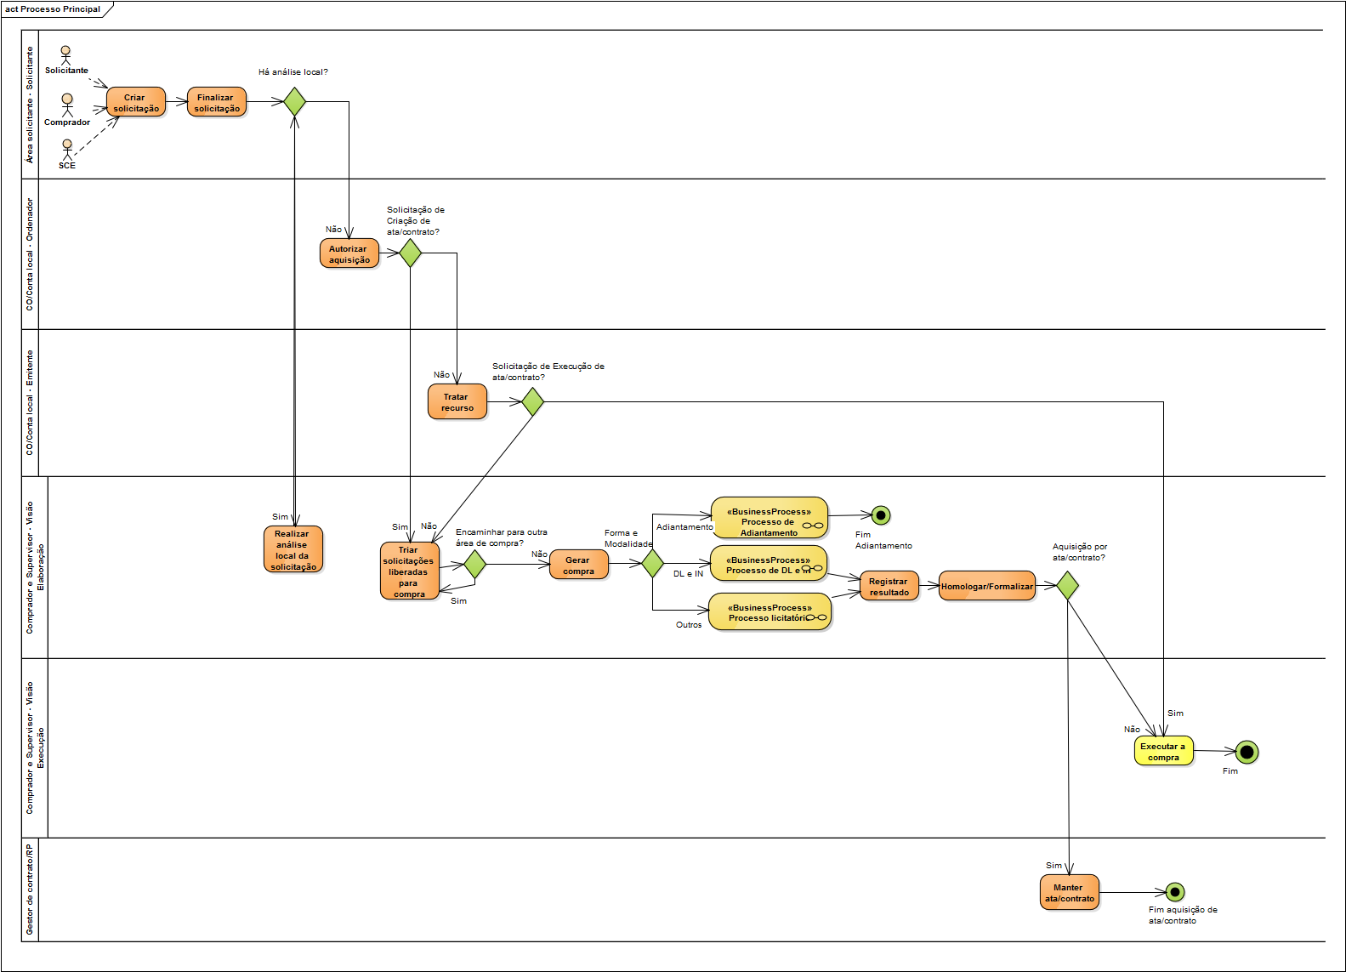
Sistema de Compras da Unicamp
O processo de aquisição no novo sistema

Slide 16
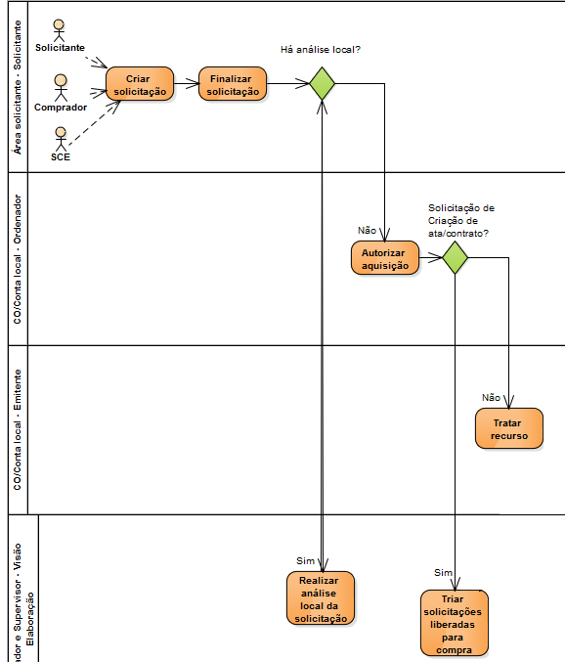
Sistema de Compras da Unicamp
Solicitação de compra
Conceito de grupo de solicitante
Categoria: Material ou serviço
Tipo: Ata/Contrato (criação ou execução), Normal
A partir de carteira ou parcela do estoque (SCE)
A partir de ata/contrato existente
Pré-aprovação ou análise local da área de compra
Autorização da solicitação no CO+Conta Local
Alocação de recurso de solicitação no CO

Slide 17
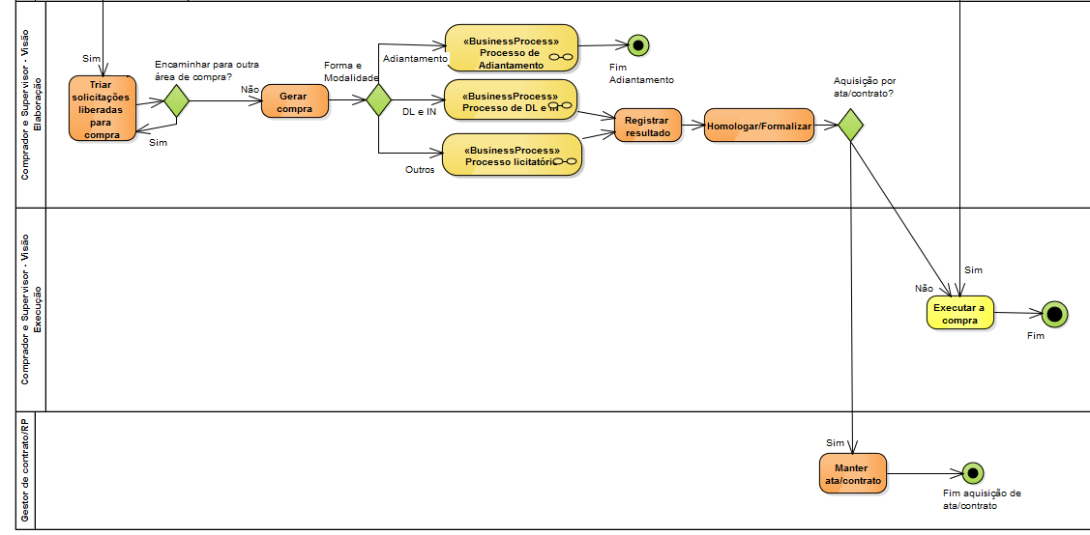
Sistema de Compras da Unicamp
Preparação da compra
Conceito de área de compra
A partir de solicitação liberada para compra
Atribuição do processo de compra
Trâmites normalizados ou legais dos processos
Formalização do resultado da licitação ou dispensa
Conceito de Gestor de Ata/Contrato

Slide 18
Sistema de Compras da Unicamp
Licitação
Processo licitatório
Flexível para as ações específicas de cada modalidade (análises jurídicas e técnicas)
Rígido para o fluxo principal de iniciar licitação, atribuir número e publicar edital
Permite registro de ocorrências do processo licitatório não previstas no fluxo

Slide 19
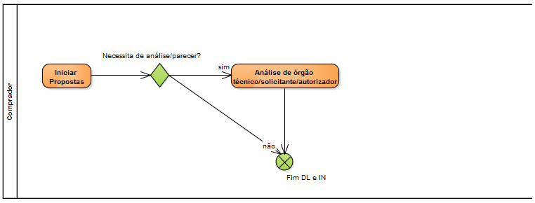
Sistema de Compras da Unicamp
Dispensa de licitação ou Inexigibilidade
Dispensa de licitação e Inexigibilidade
Processo simplificado
Possibilidade de enviar para análise técnica ou jurídica

Slide 20
Sistema de Compras da Unicamp
Execução da compra
Entradas:
Resultado da licitação/dispensa da compra
Solicitações de Execução de ata/contrato (parcelas)
Solicitações a acréscimo contratual
Saídas:
AFs
Empenhos (orçamentário ou extra-orçamentário)
Itens a receber

